Slide 1
Fatma Kemal Timuçin Ağız ve Diş Sağlığı Hastanesi
Bilgi Güvenliği ve Farkındalık
Eğitimi
2019

Slide 2
BİLGİ NEDİR
Değerli olan ve gerekli hallerde, uygun şekilde kullanılması gereken varlıktır.

Slide 3
Kurumsal Bilgiler:
İnsan
Sunucular
Bilgisayarlar
E-Posta
Web Sayfası
Müşteri-Personel Bilgileri
Raporlar
Planlar
İhale Dökümanları
Kişisel Bilgiler
TC Kimlik Numarası
Kredi Kartı Bilgileri
Parolalar
Adres
Telefo

Slide 4
Bir varlık türü olarak bilginin izinsiz veya yetkisiz bir biçimde erişim, kullanım, değiştirilme, ifşa edilme, ortadan kaldırılma, el değiştirme ve hasar verilmesini önlemek.
BİLGİ GÜVENLİĞİ NEDİR

Slide 5
Gizlilik
Bilgiye, sadece erişim hakkı olan kişilerin erişmesidir. Bilgi, yetkili olmayan kişiler, varlıklar ve süreçler tarafından erişilemez ve ifşa edilemez.
Bütünlük
Bilginin, doğruluğunun, tamlığının ve özgünlüğünün korunmasıdır.
Erişebilirlik
Bilgiye erişim hakkı olan kişilerin her ihtiyaç duyduklarında erişebilmeleridir.

Slide 6
GİZLİ BİLGİ | İÇ KULLANIM | KİŞİSEL | KURUMA AÇIK
En kritik bilgilerdir. Sadece yönetim kadrosu erişebilir. Bu tür bilgilere yetkisiz erişilmesi, ifşa edilmesi veya paylaşılması kurumu zor durumda bırakır. Gizlilik ön plandadır. | Sadece birimlere özel bilgilerdir. Departman çalışanları dışında hiçbir 3. taraf kurum veya kişinin görmemesi gereken bilgilerdir. Gizlilik ön plandadır. | Birim çalışanlarının kurum işlevleri için yaptığı kişisel çalışmalar ile ilgili bilgilerdir. Erişilebilirlik ön plandadır. | Bu bilgiler kurum çalışanlarının kullanımı içindir. Erişilebilirlik ve bütünlük ön plandadır.
ÖRNEK: Sivil Savunma Planı | ÖRNEK: Hastane Denetim Tutanağı | ÖRNEK: Haftalık Faaliyet Planı Haftalık Faaliyet Raporu | ÖRNEK: Haftalık Yemek Listesi Dahili Telefon Listesi Nöbet listesi

Slide 7
Bilginin Bulunduğu Ortamlar

Slide 8
Fiziksel Ortamlar
KAĞIT | TAHTA | DOLAPLAR | PANO | DOSTALAR

Slide 9
Dijital Ortamlar
BİLGİSAYARLAR | MOBİL İLETİŞİM CİHAZLARI | E-POSTA
USB | CD | HARD DİSK

Slide 10
Sosyal Ortamlar
Yemek araları | Telefon görüşmeleri | Toplu taşıma alanları | Muhabbetler

Slide 11
Tanıtım Ortamlar
İnternet Siteleri | Eğitimler Görsel Sunumlar | Reklamlar | Broşürler

Slide 12
Tehditler
İç Tehditler
Dış Tehditler
Kötü Niyetli
Masum
Eski Çalışan
Saldırgan

Slide 13
İç Tehdit Unsurları
Yetersiz donanım kaynakları : Donanım kaynakları yetersiz ise veri işleme ve depolama kusurlu olarak işler. Bakımsız donanım üniteleri : Veri işleme süreci sorunlu olur ve verilerin bozulma ihtimali hatta yok olma ihtimali doğar. Bilinçsiz kullanıcılar: Yetkisiz ve bilgisi olmayan kullanıcılar, veri kayıplarına, veri hasarlarına neden olabilir ve dış tehlikelere kapı aralayabilir. Açıkları yamanmamış işletim sistemleri: Sorunlu ve açıkları olan işletim sistemleri veri kaybına ve veri hasarına neden olabileceği gibi dış tehlikelere davetiye çıkarır.

Slide 14
Dış Tehdit Unsurları
Bilişim korsanları: Bilgisayarınıza sızmak isteyen binlerce kişi bulunabilir. Hackerlar, dolandırıcılar, toplum mühendisleri, bilgi casusları Zararlı yazılımlar: Bilişim korsanlarının işini kolaylaştıran, veri hasarına ve veri kaybına neden olan yazılımlardır. Virüs, truva atı, solucan, tuş dinleyici, bot ve buna benzer zararlı yazlımlar. Sahte sistemler: Bilişim korsanlarının bilgi hırsızlığında kullandığı sahte web sayfaları, sahte e-postalar, sahte programlar ve buna benzer sistemler

Slide 15
TEMİZ MASA
TEMİZ EKRAN

Slide 16
Çalışma masası ve bilgisayar ekranı üzerinde bilgiye yetkisiz ulaşım engellenmelidir.
Çalışma odaları ayrılırken kilitlenerek, anahtarları kontrol altında tutulmalıdır.
Kullanıcı adı ve şifre iyi korunmalıdır.
Bilgisayar başından ayrılırken Windows Logo + L tuşlarıyla bilgisayar kilitlenmelidir.
Bilgisayar ekran kilidi aktif hale getirilmeli ve süresi çok uzun olmamalıdır.

Slide 17
ŞİFRE GÜVENLİĞİ

Slide 18
Sunuculara ve kullanıcı bilgisayarlarına erişim şifre ile korunmalıdır.
Çoğu kişinin kullanabildiği aynı veya çok benzer yöntem ile geliştirilmiş şifreler kullanılmamalıdır
Ardışık sayılar ve alfabetik karakterler kullanılmamalıdır.
Kişisel bilgiler gibi kolay tahmin edilebilecek bilgiler şifre olarak kullanılmamalıdır. (Örneğin doğum tarihiniz, çocuğunuzun adı, soyadınız, .... gibi)
Ağa bağlı bilgisayarlarda ağ yöneticisince belirlenen şifreler kullanıcı tarafından ilk kullanımda zorunlu olarak değiştirilmelidir.
Sözlükte bulunabilen kelimeler şifre olarak kullanılmamalıdır.

Slide 19
En az 8 karakterden oluşur.
Harflerin yanı sıra, rakam ve "?, @, !, #, %, +, -, *, %" gibi özel karakterler içerir.
Büyük ve küçük harfler bir arada kullanılır.

Slide 20
Cümlelerin baş harflerini birleştirebilirsiniz
Bir elin nesi var, iki elin sesi var. --> 1Env,2Esv.
10 Yılda 15 milyon genç yarattık her yaştan. --> 10Y15mgyhy.
Cümleleri olduğu gibi parola yapabilirsiniz
Dikkat!Yolda3KişiVar.
OtobüsümKızılay'dan17:30'daKalkar.
Bir cümledeki sadece sesli ya da sadece sessiz harfleri kullanabilirsiniz
"Örnek 1 Parola Veriyorum." cümlesinden yola çıkarak "rnk1PrlVryrm." elde edilebilir

Slide 21
'T', 't' yerine '+' | 'Ş', 'ş' yerine '$' | Örneğin "Dün Kar Yağmış" : Dün*Yağm1$ "Şeker gibi bir soru sordu" : $eker~1?Sordu "Tek eksiğim bir güldü" : 1-ğim1:)dü "Yüzeysel bir soru eşittir eksi puan": %eysel1?=-Puan
"kar", "yıldız" yerine '*' | "dolar", "para" yerine '$'
"Soru" yerine '?' | "gibi" yerine '~'
"gül" yerine ':)' | "eksi" yerine '-'
"bir", "tek" yerine 1 | "yüz", "yüzde" yerine '%'

Slide 22
Benzer harf ve rakamları birbirlerinin yerine kullana bilirsiniz.

Slide 24
E-POSTA GÜVENLİĞİ

Slide 25
E-posta adresini herkese açık yerlerde yayınlamamak. Açıktan yayınlamak gerekirse, adresi maskeleyerek yayınlamak.
Örneğin deneme@posta.com adresini, deneme(at)posta[nokta]com olarak veya metin yerine resim kullanarak yayınlamak.
Birden çok kişiye veya bir gruba e-posta gönderirken kişilerin e-posta adreslerini gizli karbon kopya (BCC) bölümüne yazmak.
Bir web sitesinde yapılan işlem gereği e-posta adresi istendiğinde, sitenin gizlilik politikasını kontrol etmek.
İstenmeyen e-postalara hiç bir şekilde cevap yazmamak.
Kullanım amacına göre farklı e-posta adresleri kullanmak.

Slide 26
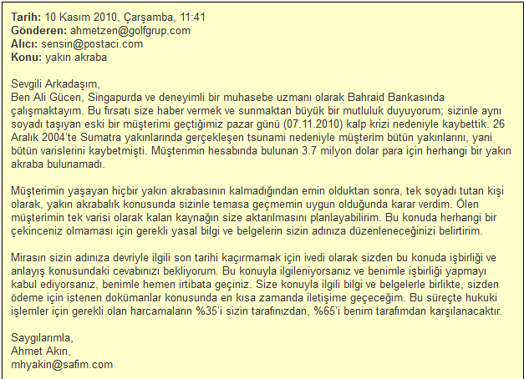

Slide 27
E-postanın zayıf yanları
“Gönderen” (mesajın kimden geldiğini belirten) kısmında farklı bir isim yazıyor.
Mesajın içeriğinde kişinin ismi ile imza kısmındaki isim tutmuyor.
İmza kısmındaki eposta adresi farklı.
Saldırganın kullandığı bazı noktalar
Kurbanın bir şekilde dahil olmasını sağlayan sahte bir senaryo uydurmak
Kurbanı para kazanacağına inandırmak
Kendisi hakkında güven kazanmak amacıyla çeşitli sahte kimlikler hazırlamak
E-posta, sms ve telefon açma yöntemlerinin üçünü bir arada kullanmak

Slide 28
DONANIM
VE
YAZILIM GÜVENLİĞİ

Slide 29
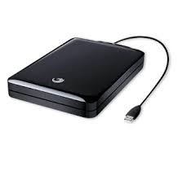
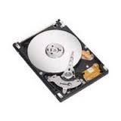
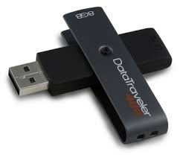
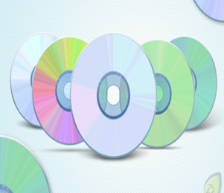
Taşınabilir Diskler
Sabit Diskler
Harici (USB)Diskler
CD- DVD

Slide 30
Evrensel seri veri yolu (USB), PC’lerin arkasındaki çeşitli konektörleri değiştirmek, mevcut arayüzlerin kullanılabilirlik sorunlarını ele almak ve aygıt yazılımının yapılandırmalarını düzene koymak için ortaya çıktı.
Bununla birlikte, USB aygıtları -özellikle de flaş sürücüler- evrimleştikçe, onlarla birlikte gelen tehditler ve tehlikeler de oluştu.

Slide 31
OTURUMU IZLENEMEYEN KULLANICILAR, USB KULLANARAK VERILERI KOLAYCA ÇALABILIR.
Bir USB veya başka bir taşınabilir aygıt, ağınızda denetimsiz bir şekilde kullanıldığında veri hırsızlığına veya virüslerin girişine sebep olabilir. Dosyaları aktarmak veya verileri yedeklemek için kurumsal çözümler kullanmayan kuruluşlar genellikle USB sürücüler tarafından oluşturulan tehditleri göz ardı ediyorlar. Tek bir flash sürücüsü, hatalı bir şekilde yönetilirse tüm bir ağın çökmesine neden olabilir.

Slide 32
USB SÜRÜCÜLER HER ZAMAN IŞ AMAÇLI KULLANILMAZ.
Veri hırsızlığı, işletmeler için tek başına tehdit değildir. Kaybedilen verimlilik de çok büyük bir konudur. Çalışanlar iş saatlerinde hobileri ile ilgili görevlerde çalışabilirler. Bu nedenle, kullanıcı makinelerini izleyen ve hangi bilgisayardan ve ne zaman bir USB bağlantı noktasına kimin eriştiğini söyleyen bir USB güvenlik sistemi, kurumda çok önemlidir. Çalışanların hangi dosyaları aktarmakta olduğu ve çalışma dışı bilgisayar faaliyetleri takip edilmeli.

Slide 33
BOOBY-TRAPPED USB SÜRÜCÜLERI, AĞINIZI YOK EDEBILIR.
Bilgisayar korsanlarının klavyenizi haberiniz olmadan kontrol edebileceğini biliyor muydunuz? Kullanıcıların bilgisayarlarını izinsiz kontrol edebilen, booby-trapped USBs lakaplı USB sürücüler var.
2015’te bilgisayar korsanları, bir bilgisayara 220 voltluk bir şarj sağlayarak anında onu yok eden bir USB kalem sürücüsü geliştirdiler.
2010’da, Stuxnet solucanı, İran’ın nükleer tesislerine bulaştırıldı ve verimliliği yüzde 30 düşürüldü.

Slide 34
Şimdiye kadar oluşturulan en karmaşık bilgisayar virüsü olarak adlandırılan Stuxnet solucanının bir çalışanın USB sürücülerinden kaynaklandığı düşünülüyor. Bu solucan bir USB sürücüye bulaştığında, ilk önce bulaştığı sürücüye saldırır, ardından diğer bilgi işlem sistemlerine doğru hızla ilerler.
Booby-trapped USB‘ler tehlikeli, çünkü kullanıcılar zararın farkında değiller. Düzgün bir ağ yönetim sistemi olsa bile, bunlar gibi tehditler çatlaklar arasından sızabilir.
Güvenli bir ağ sadece bir ağ yönetim sistemi dağıtmakla kalmaz, aynı zamanda USB güvenliğini de üstelenebilen eksiksiz bir masaüstü yönetimi çözümü dağıtmakla ilgilidir.

Slide 35
Kurum Bilgi Sistemleri Birimi ,USB Kullanımıyla ilgili sistemde güvenlik önlemleri almalıdır.
OneDrive, Dropbox, Google Drive, WeTransfer gibi dosya depolama ve paylaşma araçları kullanımı tercih edilmelidir.

Slide 36
Bilgisayarınızdaki dosya / klasörleri > silebilir, > kopyalayabilir, > yerlerini değiştirebilir veya | Tüm verisiyle diski silebilir, hatta biçimlendirebilirler.
 | Saldırganların kullanması için güvenlik açıklıkları oluşturabilirler.
Yaptığınız her şeyi kaydedebilirler. > Klavyede yazdığınız herşey > Fare ile yaptığınız herşey gibi | Başka zararlı programların bulaşmasını sağlayabilirler.
 | Bilgisayarınız üzerinden başkalarına saldırabilirler.
Ekranda can sıkıcı veya kötü amaçlı web sitelerine yönlendiren açılır pencereler oluşturabilirler. | Bilgisayarınızın ya da internetin kaynaklarını kullanır, yavaşlamalara neden olabilirler.

Slide 37
Zararlı yazılımların çok büyük oranı internette gezilen sayfalardan bulaşmaktadır.
Bu nedenle;
Şüphelenilen ve zararlı içerik barındırma ihtimali bulunan internet sayfaları ziyaret edilmemeli.
Güvenilirliği hakkında hiçbir şüphe bulunmayan internet sayfaları dışındaki internet adreslerinden herhangi bir dosya indirilmemeli.
İnternet üzerindeki insanı cezbeden “1.000.000 uncu şanslı kişisiniz”, “bizden hediye kazandınız”, “Amerika’ya gitme şansı” gibi ekranlara tıklanmamalı.
İnternet üzerindeki lisansı olmayan programlar kullanılmamalı.
İnternetten indirdiğiniz antivirüs (virüsten korunma) ve antispyware (casus yazılımdan korunma) programlarının da birer virüs olma ihtimalini unutmamalı, lisanslı ürünler kullanılmalı.

Slide 38
Bilgisayarını Koruyacak Yardımcı Programlar Kullanmak
Antivirüs, antispyware, güvenlik duvarları zararlı programlardan korunmak için kullanacağınız programlardır.
*Antivirüs programları bilinen virüslerle ilgili bilgileri içinde barındıran veritabanlarını kullanarak imza tanıma yöntemiyle zararlı programları tespit ederler. Ayrıca sistem aktivitelerini izleyerek bir programın zararlı program olup olmadığını da anlayabilmektedirler.
*Antispyware aynı şekilde spyware programlarını (casus yazılımları) engellemek için kullanılır.
*Güvenlik duvarları ise bilgisayarımıza yapılacak saldırıları ve izinsiz bağlanma isteklerini engelleyecektir.

Slide 39
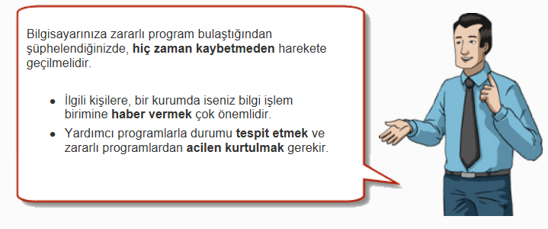
1.Varsa, ilgili kişileri bilgilendirin.
Bu kişiler, var olan duruma müdahale edebilecek kişiler olduğu gibi bu durumdan etkilenebilecek kişiler de olabilir. (İhlal Bildirimi)
2. Güncel bir antivirüs programı ile bilgisayarınızı taratın,
bulunan virüslerin temizlenmesini,
temizlenemiyorsa silinmesini,
silinemiyorsa karantinaya alınmasını sağlayın.
3. Güvenlik duvarı aktif değilse aktif hale getirin, güncel değilse güncelleyin.
4. İşletim sisteminizin güncellemelerini yapın ve ihtiyaç duyulan işletim sistemi yamalarını uygulayın.

Slide 40
YAZICI GÜVENLİĞİ

Slide 41
Gizli bilgi içeren dokümanların çıktıları alınırken doküman çıktısının eksik olmadığı kontrol edilmelidir (sayfa ve kopya sayısı bazında)
Yazıcı hataları ile karşılaşıldığında gönderilen doküman iptal edilmeli ve yanlışlıkla basılmadığı kontrol edilmelidir.
Çıktının yazıcıda basılması süresinde dokümanın başında bulunulmalıdır..
Çıktı alındıktan sonra yazıcıdan silindiğinden emin olunmalı.

Slide 42
SOSYAL MÜHENDİSLİK

Slide 43
İnsan faktörünü kullanan saldırı tekniklerinden ya da kişiyi etkileme ve ikna yöntemlerinden faydalanarak normal koşullarda bireylerin gizlemeleri / paylaşmamaları gereken bilgileri bir şekilde ele geçirme sanatı Sosyal Mühendislik olarak ifade edilir.

Slide 44
*Bir sosyal mühendisin temel özelliği, basit fakat genelde amacına ulaşan donanımlar ve teknikler kullanarak saldırı yapmasıdır.
Bazı donanımlar;

Slide 45
Normalde insanların tanımadıkları biri için yapmayacakları şeyleri yapmalarını sağlama sanatıdır.
Teknoloji kullanımından çok, insanların hile ile kandırılarak bilgi elde edilmesidir
Sosyal mühendisler;Teknolojiyi kullanarak ya da kullanmadan bilgi edinmek için insanlardan faydalanırlar.
Kullandığı en büyük silahı, insan zafiyetidir.

Slide 46
Sosyal Mühendislere karşı alınacak Önlemler
Temiz Masa/Temiz Ekran Kuralı
Şifre Güvenliği
Güçlü Şifre
Eposta Güvenliği
Donanım (USB gibi harici cihazlar, Ağ vb) ve Yazılım Güvenliği
Yazıcının güvenli kullanımı
Mobil Cihaz (Telefon, Tablet..) Kullanım Güvenliği

Slide 47
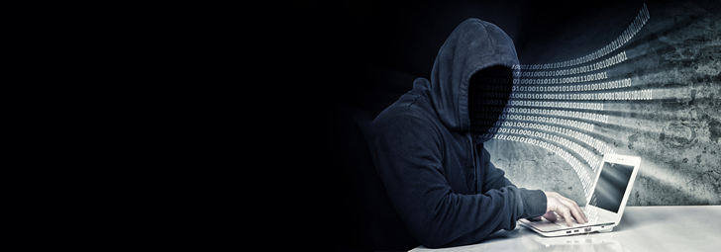
YAŞANMIŞ
SOSYAL MÜHENDİSLİK SALDIRI ÖRNEKLERİ

Slide 48
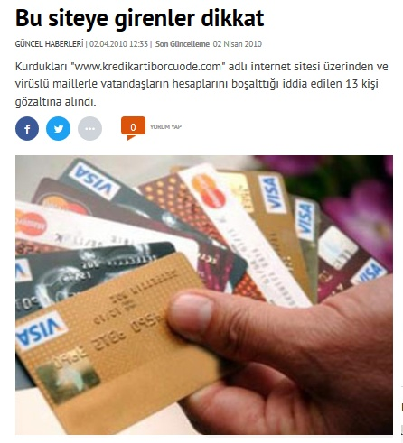

Slide 51
Bilginiz başkalarının eline geçebilir
Kurumun onuru, toplumdaki imajı zarar görebilir (en kötü durum)
Donanım, yazılım, veri ve kurum çalışanları zarar görebilir
Önemli veriye zamanında erişememek
Parasal kayıplar
Vakit kayıpları
Can kaybı!

Slide 52
İHLAL BİLDİRİM
ve
YÖNETİMİ

Slide 53
İHLAL
Kurumun bilgilerinin gizliliğini, bütünlüğünü veya kullanılabilirliğini herhangi bir biçimde etkileme potansiyeline sahip herhangi bir olaydır.

Slide 54
Kullanılan bilgi varlıklarının çalınması, kaybolması ya da kırılması
Bilginin Gizlilik, Bütünlük, Erişilebilirlik beklentilerindeki ihlaller
İnsan hatalarından kaynaklanan ihlaller
Gizli bilginin yetkisiz kişilerce ifşa edilmesi
Fiziksel Güvenlik düzenlemelerinin ihlali
Kontrolsüz sistem değişiklikleri
Yazılım ya da donanım arızaları

Slide 55
Siber saldırılar (Virüs, izinsiz giriş, Truva atı, casus yazılım vb. bulgular için, sistem sunucu servis problemleri için)
Erişim ihlalleri (yetkisiz erişim), yetkisiz bilgi kullanımına izin veren uygun olmayan erişim denetimleri
Genel Müdürlük ve Bakanlık tarafından yayımlanmış Bilgi Güvenliği Yönergesi, Politikalar ve Prosedürlere göre iş ve işlemlerin yürütülmemesi

Slide 56
Bilgi güvenliğinin en önemli parçası kullanıcı güvenlik bilincidir.
Oluşan güvenlik açıklıklarının önemli bir kısmı kullanıcı hatasından kaynaklanmaktadır.
Saldırganlar (Hacker) çoğunlukla kullanıcı hatalarını kullanmaktadır.
Bilgi güvenliğinin en zayıf halkası kullanıcılardır.
Bir kullanıcının güvenlik ihlali tüm sistemi etkileyebilir.
Teknik önlemler kullanıcı hatalarını önlemede yetersiz kalmaktadır.
Kullanıcılar tarafından dikkat edilebilecek bazı kurallar sistemlerin güvenliğinin sağlanmasında kritik bir öneme sahiptir.

Slide 57
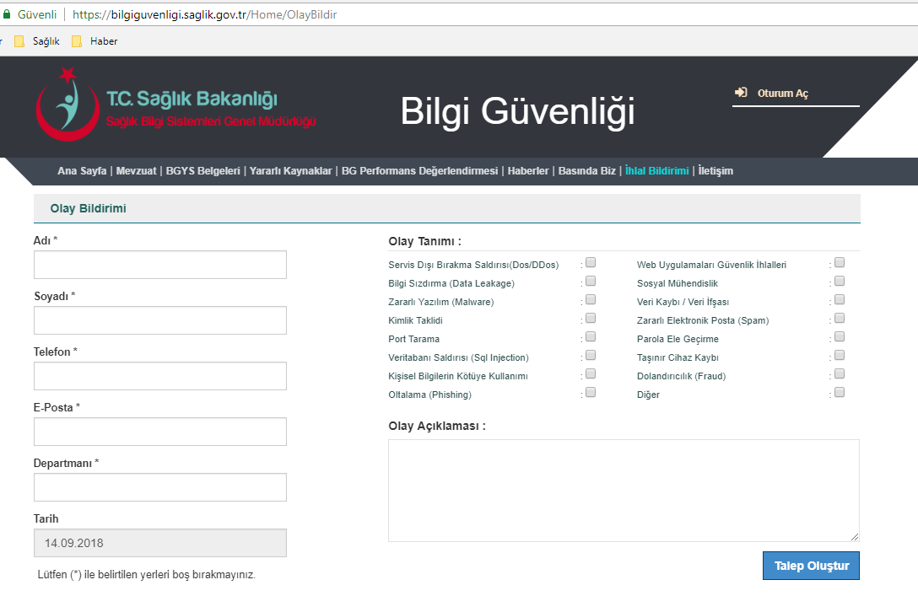

Slide 58
https://bilgiguvenligi.saglik.gov.tr

Slide 59
Bilgi Güvenliği Politikaları Kılavuzu, Bakanlık Makamının 31/12/2015 tarihli ve 75730711.719.116 sayılı onayı ile Bilgi Güvenliği Politikalar Yönergesinin eki olarak yürürlüğe konulmuştur.
https://bilgiguvenligi.saglik.gov.tr/Home/Mevzuat

Slide 60
Fatma Kemal Timuçin Ağız ve Diş Sağlığı Hastanesi
Bilgi Güvenliği Farkındalık Eğitimi
2019
Hazırlayan
Can GELİKÇİ
Bilgi İşlem Birim Sorumlusu

